Slide 1
神经网络训练
袁浩达
刘艺菲
2018/09/25

Slide 2
目录
CONTENT
01
计算图
02
实践经验
神经网络也是基于梯度的优化方法，链式法则可能比较费力，所以餐区反向传播的方法计算梯度。主要介绍再计算图背景下的自动反向求微分的模式和实践中训练神经网络的实用技巧。

Slide 3
1
计算图
Notes:
梯度计算是训练神经网络的核心，神经网络梯度计算一般使用反向传播算法得到。

Slide 4
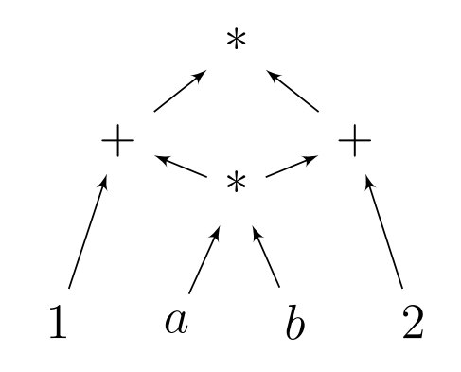
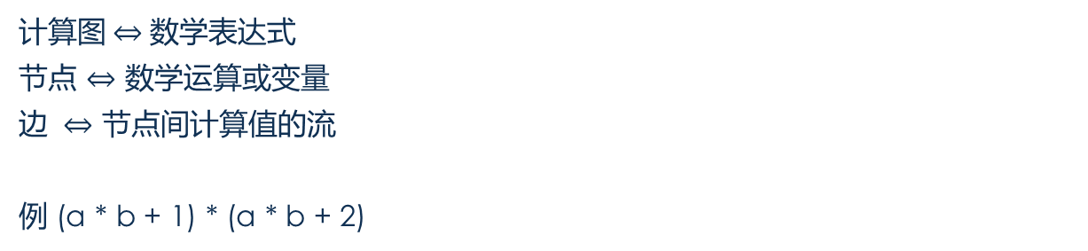
什么是计算图
计算图$⇔$数学表达式
节点 $⇔$ 数学运算或变量
边 $⇔$ 节点间计算值的流
例 (a * b + 1) * (a * b + 2)
Notes:
虽然人们可以通过手工计算网络中的各种参数的梯度，并在代码中实现它们，但是这个过程非常繁琐并且容易出错。使用计算图的概念可以轻松地构建任意的网络，由前向传播计算输出，由反向传播计算梯度。
计算图是数学表达式的图表示，是一个有向无环图。
利用图的结构在不同的组件之间根据依赖关系定义计算的顺序。
是一个图，不是树。
？计算图是连通的，非连通图中每个连通的部分可以看作一个独立的函数，能够独立于其他部分进行求值和求导。

Slide 5
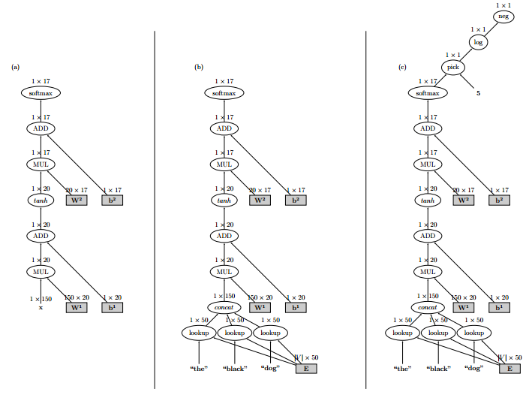
计算图与神经网络
Notes:
神经网络本质上是一个数学表达式，因此可以用计算图表示它。
A是一个有一个隐层和一个softmax层的神经网络的计算图。椭圆代表数学运算或函数，方框代表参数。 x是网络输入(没有框)。
B指定了三个单词作为输入，预测单词的词性分布。但是输出是一个向量，没有考虑损失。
C是一个特定训练样本的计算图，输入是词向量，期望输出是NOUN(词性，下标索引是5)，pick节点实现了一个索引操作。
一旦计算图构建完成，前向计算(计算输出结果)和反向传播(计算梯度)就可以用API运行了。

Slide 6
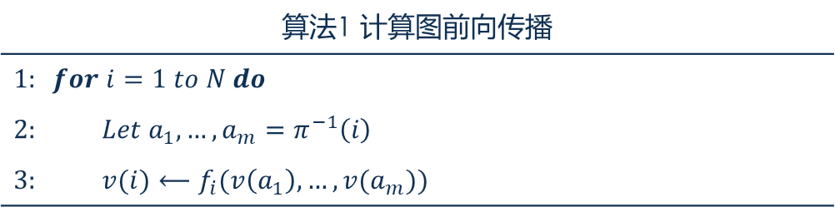
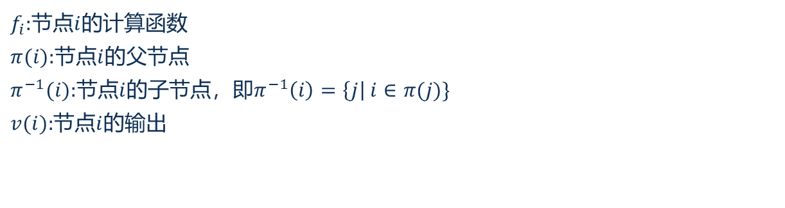
前向计算
$f_{i}:$节点$i$的计算函数
$π(i):$节点$i$的父节点
$π^{−1}(i):$节点$i$的子节点，即$π^{−1}\left(i\right)=\left\{j\right| i∈π(j)\}$
$v(i):$节点$i$的输出
算法1 计算图前向传播
$$1: for i=1 to N do$$
$$2: Let a_{1},…,a_{m}=π^{−1}\left(i\right)$$
$$3: v(i)⟵f_{i}(v\left(a_{1}\right), …, v(a_{m}))$$
Notes:
前向计算得到图中节点的输出。由于每个节点的输出只依赖于它本身和传入的边，所以可以通过遍历的方式得到所有节点的术后出。
在有N个节点的图中，可以根据拓扑排序将每个节点与下标i相关联。

Slide 7
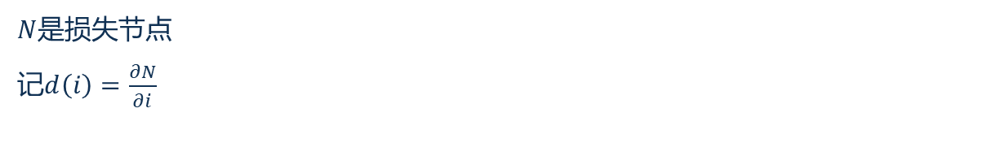
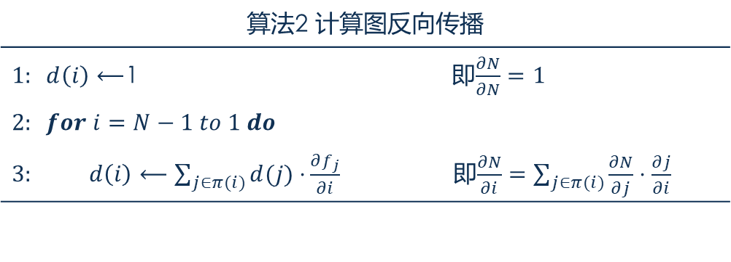
反向传播
$N$是损失节点
记$d\left(i\right)=\frac{∂N}{∂i}$
算法2 计算图反向传播
$1: d\left(i\right)⟵$1 即$\frac{∂N}{∂N}=1$
$$2: for i=N−1 to 1 do$$
$3: d\left(i\right)⟵\sum_{j∈π(i)}{d(j)⋅}\frac{∂f_{j}}{∂i}$ 即$\frac{∂N}{∂i}=\sum_{j∈π(i)}{\frac{∂N}{∂j}⋅\frac{∂j}{∂i}}$
Notes:
反向传播过程开始于一个损失节点N, 它的输出是1x1的标量。首先开始进行前向传播到达N结点，然后根据结点值，反向传播计算节点中参数的梯度。
反向传播算法本质上是链式求导法则。

Slide 8






前向计算与反向传播
$$e(∗)$$
$$e=\left(a+b\right)∗(b+1)$$
$$c(+)$$
$$d(+)$$
$$1$$
$$a$$
$$b$$

Slide 9
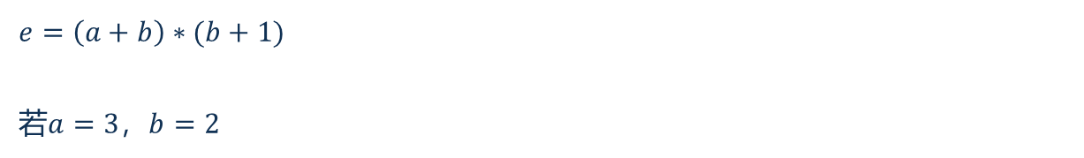


前向计算与反向传播
$$e(∗)$$
$$e=\left(a+b\right)∗(b+1)$$
若$a=3，b=2$
$$c(+)$$
$$d(+)$$
$$1$$
$$a$$
$$b$$
$$a=3$$
$$b=2$$

Slide 10


前向计算与反向传播
$$e(∗)$$
$$e=\left(a+b\right)∗(b+1)$$
若$a=3，b=2$
$$d=b+1=3$$
$$c(+)$$
$$d(+)$$
$$c=a+b=5$$
$$1$$
$$a$$
$$b$$
$$a=3$$
$$b=2$$

Slide 11

前向计算与反向传播
$$e=c∗d=15$$
$$e(∗)$$
$$e=\left(a+b\right)∗(b+1)$$
若$a=3，b=2$
$$d=b+1=3$$
$$c(+)$$
$$d(+)$$
$$c=a+b=5$$
$$1$$
$$a$$
$$b$$
$$a=3$$
$$b=2$$

Slide 12


前向计算与反向传播
$$e(∗)$$
15
$$e=\left(a+b\right)∗(b+1)$$
若$a=3，b=2$
$$\frac{∂e}{∂c}=d=3$$
$$\frac{∂e}{∂d}=c=5$$
$$c(+)$$
5
$$d(+)$$
3
$$1$$
$$a$$
$$b$$
3
2

Slide 13



前向计算与反向传播
$$e(∗)$$
15
$$e=\left(a+b\right)∗(b+1)$$
若$a=3，b=2$
$$\frac{∂e}{∂c}=d=3$$
$$\frac{∂e}{∂d}=c=5$$
$$c(+)$$
5
$$d(+)$$
3
$$\frac{∂c}{∂a}=1$$
$$\frac{∂c}{∂b}=1$$
$$\frac{∂d}{∂b}=1$$
$$1$$
$$a$$
$$b$$
3
2

Slide 14


前向计算与反向传播
$$e(∗)$$
15
$$e=\left(a+b\right)∗(b+1)$$
若$a=3，b=2$
$$\frac{∂e}{∂c}=d=3$$
$$\frac{∂e}{∂d}=c=5$$
$$c(+)$$
5
$$d(+)$$
3
$$\frac{∂c}{∂a}=1$$
$$\frac{∂c}{∂b}=1$$
$$\frac{∂d}{∂b}=1$$
$$1$$
$$a$$
$$b$$
3
2
$$\frac{∂e}{∂a}=\frac{∂e}{∂c}⋅\frac{∂c}{∂a}=3$$
$$\frac{∂e}{∂b}=\frac{∂e}{∂c}⋅\frac{∂c}{∂b}+\frac{∂e}{∂d}⋅\frac{∂d}{∂b}=8$$

Slide 15
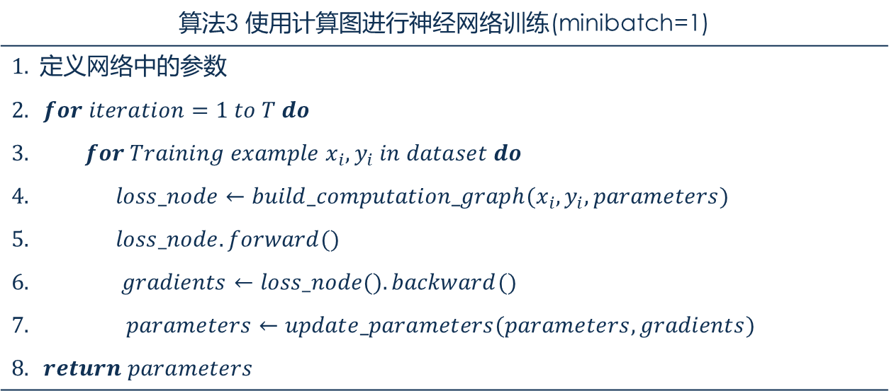
实现流程
算法3 使用计算图进行神经网络训练(minibatch=1)
$1.$定义网络中的参数
$2. for iteration=1 to T do$
$3. for Training example x_{i},y_{i} in dataset do$
$$4. loss_node←build_computation_graph(x_{i},y_{i}, parameters)$$
$5. loss_node.forward()$
$$6. gradients←loss_node().backward()$$
$$7. parameters←update_parameters(parameters, gradients)$$
$$8. return parameters$$
Notes:
使用计算图的概念和计算图结构，这是一个网络训练的伪代码。
这里bulid_computation_graph是一个用户自己定义的函数，给定输入、输出和网络结构生成对应的计算图，返回最终的损失节点。
Update_patameters是优化器特定的更新规则。

Slide 16
网络构成
只要网络的输出是一个向量（1Xn矩阵），通过使一个网络的输入成为另一个网络的输入，创建网络是很简单的。
计算图中的一个节点本身可以是一个具有指定输出节点的计算图，用这样递归的方式可以设计深层的复杂的网络。

Slide 17
2
PART TWO Practicalities

Slide 18



Optimization algorithm
SGD
Batch Gradient Descent
Stochastic Gradient Descent
Mini-batch Gradient Descent
在每一轮的训练过程中，Batch Gradient Descent算法用整个训练集的数据计算cost function的梯度，并用该梯度对模型参数进行更新：
和批梯度下降算法相反，Stochastic gradient descent 算法每读入一个数据，便立刻计算cost fuction的梯度来更新参数：
mini-batch Gradient Descent的方法是在上述两个方法中取折衷, 每次从所有训练数据中取一个子集（mini-batch） 用于计算梯度：
来源：https://blog.csdn.net/u010089444/article/details/76725843?utm_source=copy
Notes:
优点: cost function若为凸函数，能够保证收敛到全局最优值；若为非凸函数，能够收敛到局部最优值
缺点: 由于每轮迭代都需要在整个数据集上计算一次，所以批量梯度下降可能非常慢训练数较多时，需要较大内存批量梯度下降不允许在线更新模型，例如新增实例
优点:
•算法收敛速度快(在Batch Gradient Descent算法中, 每轮会计算很多相似样本的梯度, 这部分是冗余的)
•可以在线更新
•有几率跳出一个比较差的局部最优而收敛到一个更好的局部最优甚至是全局最优
缺点:
•容易收敛到局部最优，并且容易被困在鞍点
Mini-batch Gradient Descent在每轮迭代中仅仅计算一个mini-batch的梯度，不仅计算效率高，而且收敛较为稳定。该方法是目前深度学训练中的主流方法

Slide 19
Optimization algorithm
SGD
现在的SGD一般都指mini-batch gradient descent。
缺点：
• 选择合适的learning rate比较困难 - 对所有的参数更新使用同样的learning rate。对于稀疏数据或者特征，有时我们可能想对于不经常出现的特征更新快一些，对于常出现的特征更新慢一些，这时候SGD就不太能满足要求了
• SGD容易收敛到局部最优，并且在某些情况下可能被困在鞍点，即在坡面上，一部分点是上升的，一部分点是下降的。而这种情况比较容易出现在平坦区域，在这种区域中，所有方向的梯度值都几乎是 0。【其实在合适的初始化和step size的情况下，鞍点的影响并没这么大。】
来源：https://blog.csdn.net/u010089444/article/details/76725843?utm_source=copy

Slide 20

Optimization algorithm
Momentum
Momentum算法借用了物理中的动量概念，它模拟的是物体运动时的惯性，即更新的时候在一定程度上保留之前更新的方向，同时利用当前batch的梯度微调最终的更新方向。这样一来，可以在一定程度上增加稳定性，从而学习地更快，并且还有一定摆脱局部最优的能力：
来源：https://blog.csdn.net/u010089444/article/details/76725843?utm_source=copy
Notes:
SGD方法的一个缺点是其更新方向完全依赖于当前batch计算出的梯度，因而十分不稳定。
Momentum算法会观察历史梯度v t−1 vt−1v_{t-1}，若当前梯度的方向与历史梯度一致（表明当前样本不太可能为异常点），则会增强这个方向的梯度，若当前梯度与历史梯方向不一致，则梯度会衰减。一种形象的解释是：我们把一个球推下山，球在下坡时积聚动量，在途中变得越来越快，γ可视为空气阻力，若球的方向发生变化，则动量会衰减。

Slide 21

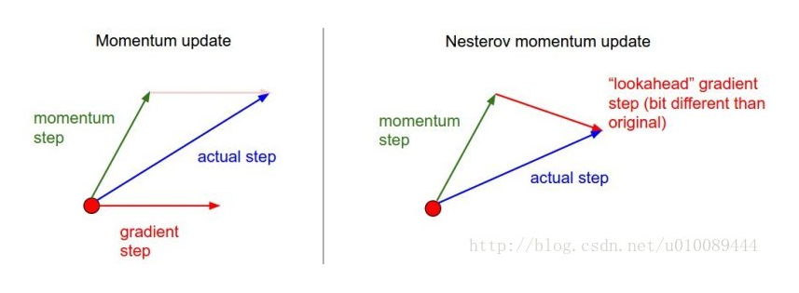
Optimization algorithm
Nesterov Momentum
其核心思想是：注意到 momentum 方法，如果只看 $γ ∗ v$项，那么当前的 $Θ$经过 momentum 的作用会变成 $Θ−γ ∗ v$。因此可以把 $Θ−γ ∗ v$这个位置看做是当前优化的一个”展望”位置。所以，可以在 $Θ−γ ∗ v$求导, 而不是原始的$Θ$。
来源：https://blog.csdn.net/u010089444/article/details/76725843?utm_source=copy
Notes:
在小球向下滚动的过程中，我们希望小球能够提前知道在哪些地方坡面会上升，这样在遇到上升坡面之前，小球就开始减速。这方法就是Nesterov Momentum，其在凸优化中有较强的理论保证收敛。并且，在实践中Nesterov Momentum也比单纯的 Momentum 的效果好
Momentum算法会观察历史梯度v t−1 vt−1v_{t-1}，若当前梯度的方向与历史梯度一致（表明当前样本不太可能为异常点），则会增强这个方向的梯度，若当前梯度与历史梯方向不一致，则梯度会衰减。一种形象的解释是：我们把一个球推下山，球在下坡时积聚动量，在途中变得越来越快，γ可视为空气阻力，若球的方向发生变化，则动量会衰减。

Slide 22


Optimization algorithm
Adagrad
上述方法中，对于每一个参数$θ_{i}$的训练都使用了相同的学习率$α$。Adagrad算法能够在训练中自动的对learning rate进行调整，对于出现频率较低参数采用较大的$α$更新；相反，对于出现频率较高的参数采用较小的$α$更新。因此，Adagrad非常适合处理稀疏数据。我们设$g_{t,i}$为第t轮第i个参数的梯度，即$g_{t,i}=∇_{Θ}J(Θ_{i})$ 。因此，SGD中参数更新的过程可写为：
Adagrad在每轮训练中对每个参数$θ_{i}$的学习率进行更新，参数更新公式如下：
来源：https://blog.csdn.net/u010089444/article/details/76725843?utm_source=copy
Notes:
其中，$G_{t}∈R^{d×d}$为对角矩阵，每个对角线位置$i,i$为对应参数$θ_{i}$从第1轮到第t轮梯度的平方和。$ε$是平滑项，用于避免分母为0，一般取值1e−8。Adagrad的缺点是在训练的中后期，分母上梯度平方的累加将会越来越大，从而梯度趋近于0，使得训练提前结束。
缺点：
• 由公式可以看出，仍依赖于人工设置一个全局学习率
•$η$设置过大的话，会使regularizer过于敏感，对梯度的调节太大
• 中后期，分母上梯度平方的累加将会越来越大，使$gradient→0$，使得训练提前结束

Slide 23
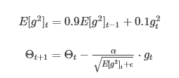
Optimization algorithm
RMSprop
RMSprop是Geoff Hinton提出的一种自适应学习率方法。Adagrad会累加之前所有的梯度平方，而RMSprop仅仅是计算对应的平均值，因此可缓解Adagrad算法学习率下降较快的问题。
来源：https://blog.csdn.net/u010089444/article/details/76725843?utm_source=copy

Slide 24
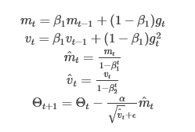
Optimization algorithm
Adam
Adam(Adaptive Moment Estimation)是另一种自适应学习率的方法。它利用梯度的一阶矩估计和二阶矩估计动态调整每个参数的学习率。Adam的优点主要在于经过偏置校正后，每一次迭代学习率都有个确定范围，使得参数比较平稳。公式如下：
来源：https://blog.csdn.net/u010089444/article/details/76725843?utm_source=copy
Notes:
其中，$m_{t},{ v}_{t}$分别是对梯度的一阶矩估计和二阶矩估计，可以看作对期望$E[g_{t}]$，$E[g_{t}^{2}]$的近似；$\hat{m_{t}},\hat{v_{t}}$是对$m_{t},{ v}_{t}$的校正，这样可以近似为对期望的无偏估计。 Adam算法的提出者建议$β_{1}$的默认值为0.9，$β_{2}$的默认值为.999，$ε$默认为${10}^{−8}$。 另外，在数据比较稀疏的时候，adaptive的方法能得到更好的效果，例如Adagrad，RMSprop, Adam 等。Adam 方法也会比 RMSprop方法收敛的结果要好一些, 所以在实际应用中 ，Adam为最常用的方法，可以比较快地得到一个预估结果。

Slide 25
Optimization algorithm
来源：https://blog.csdn.net/u010089444/article/details/76725843?utm_source=copy

Slide 26
Initialization
Xavier权重初始化(tanh激活函数)
权重矩阵$W∈R^{d_{iin}×d_{out}}$以如下公式初始化：
$$W\sim U[−\frac{\sqrt{6}}{\sqrt{d_{in}+d_{out}}},+\frac{\sqrt{6}}{\sqrt{d_{in}+d_{out}}}]$$
Notes:
Xavier初始化可以帮助减少梯度弥散问题， 使得信号在神经网络中可以传递得更深。是最为常用的神经网络权重初始化方法。xavier权重初始化的作用，使得信号在经过多层神经元后保持在合理的范围（不至于太小或太大）。

Slide 27
Initialization
MSRA权重初始化(ReLU非线性激活函数)
对于ReLU激活函数，其使一半数据变成0，初始时这一半的梯度为0，而tanh和sigmoid等的输出初始时梯度接近于1。因此使用ReLU的网络的参数方差可能会波动。论文Delving Deep into Rectifiers: Surpassing Human-Level Performance on ImageNet Classification, Kaiming He中提出使用$Var\left(W\right)=\frac{2}{d_{in}}$放大一倍方差来保持方差的平稳。即从均值为0，方差为$\sqrt{\frac{2}{d_{in}}}$的高斯分布采样进行权值初始化。
来源：https://www.cnblogs.com/makefile/p/init-weight.html
Notes:
He等人发现在图像分类任务中，这种初始化方法优于xavier方法，特别是在使用深层网络的时候。

Slide 28
Restart and ensembles
Random restarts
在训练复杂网络时，不同的随机初始化可能会导致不同的结果，表现出不同的精度。
如果计算资源允许，运行多次训练过程，每次都进行随机初始化，在开发集中选择最好的一个。

Slide 29
Restart and ensembles
Model ensembles
进行集成有以下几种方法：
• 同一个模型，不同的初始化。使用交叉验证来得到最好的超参数，然后用最好的参数来训练不同初始化条件的模型。
• 在交叉验证中发现最好的模型。使用交叉验证来得到最好的超参数，然后取其中最好的几个（比如10个）模型来进行集成。
• 一个模型设置多个记录点。如果训练非常耗时，那就在不同的训练时间对网络留下记录点（比如每个周期结束），然后用它们来进行模型集成。
• 在训练的时候跑参数的平均值。在训练过程中，如果损失值相较于前一次权重出现指数下降时，就在内存中对网络的权重进行一个备份。这样就对前几次循环中的网络状态进行了平均。会发现这个“平滑”过的版本的权重总是能得到更少的误差。
来源：https://zhuanlan.zhihu.com/p/21798784?refer=intelligentunit
Notes:
在实践的时候，有一个总是能提升神经网络几个百分点准确率的办法，就是在训练的时候训练几个独立的模型，然后在测试的时候平均它们预测结果。集成的模型数量增加，算法的结果也单调提升（但提升效果越来越少）。还有模型之间的差异度越大，提升效果可能越好。
1.这种方法的风险在于多样性只来自于不同的初始化条件。
2.这样就提高了集成的多样性，但风险在于可能会包含不够理想的模型。在实际操作中，这样操作起来比较简单，在交叉验证后就不需要额外的训练了。
3.很显然，这样做多样性不足，但是在实践中效果还是不错的，这种方法的优势是代价比较小。
4.直观的理解就是目标函数是一个碗状的，你的网络在这个周围跳跃，所以对它们平均一下，就更可能跳到中心去。

Slide 30
Vanishing and exploding gradients
Vanishing gradients
•网络变浅
•逐步训练：首先基于一些辅助输出信号训练第一层结点，然后固定它们，根据真实的任务信号训练完整网络的其他上层结点。
• Batch-normalization: 对每一个minibatch，让网络中的输入归一化为均值为0且单位方差的分布。
•特定的结构：RNN的LSTM和GRU结构。

Slide 31
Vanishing and exploding gradients
Exploding gradients
梯度剪枝
如果梯度的范数超过给定的阈值，就裁剪掉。
$$\left\|\hat{g}\right\|←\frac{threshold}{\left\|\hat{g}\right\|} if \left\|\hat{g}\right\|>threshold$$

Slide 32
Saturation and dead neurons
Saturation neurons
Tanh激活函数，sigmoid激活函数
该层的输出接近于1，即激活函数的上界。
•更改初始化
•缩放输入值的范围
•改变学习速率
•归一化激活函数的饱和输出值：使用$g\left(h\right)=\frac{tanh⁡(h)}{\left\|tanh⁡(h)\right\|}$而不是$g\left(h\right)=tanh⁡(h)$，可以使用batch normalization对每一层激活函数后的值进行归一化，在每个minibatch中均值为0，方差为1。
Notes:
饱和神经元具有很小的梯度。
饱和神经元是由于输入值太大引起的。

Slide 33
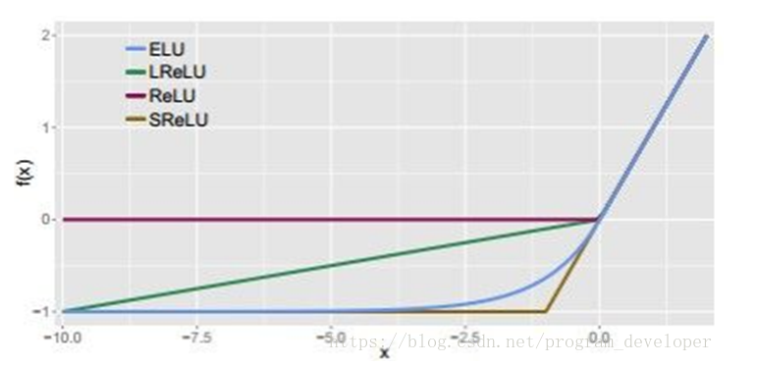
Saturation and dead neurons
Dead neurons
ReLU激活函数
输入是负值，ReLU的导数在x>0的时候是1，在x<=0的时候是0。如果x<=0，那么ReLU的输出是0，那么反向传播中梯度也是0，权重就不会被更新，导致神经元不再学习。
•减小学习率
•Leaky ReLU、P-ReLu、R-ReLU、ELU等激活函数。
来源：https://blog.csdn.net/qq_17130909/article/details/80582226
Notes:
在实际训练中，如果学习率设置的太高，可能会发现网络中40%的神经元都会死掉，且在整个训练集中这些神经元都不会被激活。

Slide 34
Shuffling
训练样本以某种特定顺序传入到我们的学习模型中，会向算法引入偏差。
在实践中，以随机顺序训练样本，执行随机采样。

Slide 35
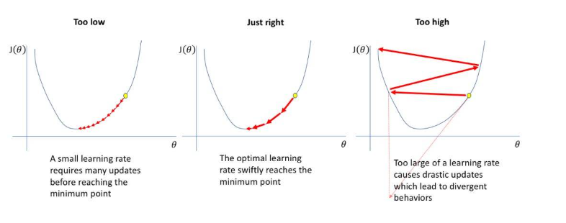
Learning rate
学习速率代表了神经网络中随时间推移，信息累积的速度。在理想情况下，我们会以很大的学习速率开始，逐渐减小速度，直至损失值不再发散。
学习率设置太低，训练会进展的很慢；学习率设置太高，会阻止网络收敛到一个有效的解。
来源：https://www.jiqizhixin.com/articles/nn-learning-rate

Slide 36
Learning rate
学习率速率可以看做minibatch的函数
•将初始速率除以迭代次数
•使用$η_{t}=\frac{η_{0}}{1+η_{0}λt}$作为学习率表达式
Notes:
$η_{0}$为初始学习率，$η_{t}$为第t个训练样例的学习率，$λ$为额外的超参数，还建议在运行整个数据集之前，通过少量数据决定一个较好的$η_{0}$

Slide 37
Minibatch
全数据集 （ Full Batch Learning ）
优点（小数据集）：
•由全数据集确定的方向能够更好地代表样本总体，从而更准确地朝向极值所在的方向。
•由于不同权重的梯度值差别巨大，因此选取一个全局的学习率很困难。 Full Batch Learning 可以使用 Rprop 只基于梯度符号并且针对性单独更新各权值。
缺点（大数据集）：
•随着数据集的海量增长和内存限制，一次性载入所有的数据进来变得越来越不可行。
•以 Rprop 的方式迭代，会由于各个 Batch 之间的采样差异性，各次梯度修正值相互抵消，无法修正。这才有了后来 RMSProp 的妥协方案。
在线学习（Online Learning）
每次只训练一个样本，即 Batch_Size = 1。线性神经元在均方误差代价函数的错误面是一个抛物面，横截面是椭圆。对于多层神经元、非线性网络，在局部依然近似是抛物面。使用在线学习，每次修正方向以各自样本的梯度方向修正，横冲直撞各自为政，难以达到收敛。

Slide 38
Minibatch
批梯度下降法（Mini-batches Learning）
因为如果数据集足够充分，那么用一半（甚至少得多）的数据训练算出来的梯度与用全部数据训练出来的梯度是几乎一样的。
增大batch_size
优点：
•内存利用率提高了，大矩阵乘法的并行化效率提高。
•跑完一次 epoch（全数据集）所需的迭代次数减少，对于相同数据量的处理速度进一步加快。
•在一定范围内，一般来说 Batch_Size 越大，其确定的下降方向越准，引起训练震荡越小。
缺点：
•内存利用率提高了，但是内存容量可能撑不住了。
•跑完一次 epoch（全数据集）所需的迭代次数减少，要想达到相同的精度，其所花费的时间大大增加了，从而对参数的修正也就显得更加缓慢。
•Batch_Size 增大到一定程度，其确定的下降方向已经基本不再变化。

Slide 39
THANK YOU !

